Slide 1



Сімейний бюджет: як управляти ним у сучасному суспільстві
19 листопада 2024 р.

Slide 2
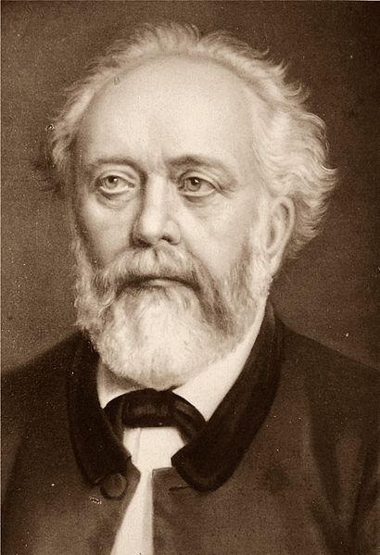

Бертольд Ауербах, німецький письменник єврейського походження
Нажити багато грошей – хоробрість, зберегти їх – мудрість, а вміло витратити – мистецтво
Бюджет — це не просто набір
чисел, а вираження наших цінностей
та пріоритетів.
Сьюз Орман, американська фінансова консультантка, авторка, телеведуча

Slide 3

1. Використовуючи слова й словосполучення з хмаринки слів, розкажіть, які 12 звичок треба опанувати для досягнення фінансової свободи
2. Яка це ціль? https://wordwall.net/play/77568/077/716

Slide 4

Фінансове планування — процес аналізу ситуації та складання плану діяльності, пов’язаної з доходами та витратами, спрямований на досягнення певних фінансових цілей.
Фінансовий план — це документ, що детально описує ваш поточний фінансовий стан (доходи, витрати, борги й заощадження), ваші фундаментальні фінансові потреби, коротко­ та довгострокові цілі, а також стратегії досягнення цих цілей

Slide 5
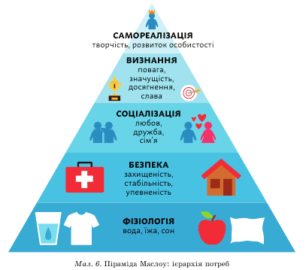
Як розпізнати свої справжні потреби та бажання
Потреби — основні вимоги, потрібні для виживання та нормального функ-
ціонування людини.
Потреби можуть бути фізіологічними (їжа, вода, сон) або психологічними (безпека, любов, самоповага, соціальні зв’язки, самореалізація).

Slide 6

Бажання — прагнення, потяг до здійснення або отримання чого-небудь.
Бажання можуть включати матеріальні речі (новий телефон, скейт, велосипед, автомобіль, ювелірні вироби) та нематеріальні: досвід (кіно, телебачення, комп’ютерні ігри, подорожі, розваги, знання) або досягнення (кар’єрне зростання, особистий розвиток, успіх, любов). Бажання часто мотивують людей до дій і можуть бути джерелом натхнення та енергії. Вони формуються під впливом культури, суспільства, особистих уподобань і мрій.
Коли хочемо, щоб усе було нормально, ми реалізуємо потреби; а коли прагнемо бути щасливими та успішними — бажання.

Slide 7

Диверсифікація доходів (з лат. diversicatio — «різноманіття») — отримання грошових надходжень із декількох джерел.
Диверсифіковані (чи різноманітні) джерела доходів роблять людину (або сім’ю) менш залежною від одного роботодавця або
бізнесу. Якщо у вас є декілька джерел доходу та одне з них ви втратите, збережеться головне — фінансова опора, тому що за рахунок інших грошових надходжень ви зможете покривати витрати.
Мета складання сімейного бюджету — це контроль над фінансовим становищем сім’ї, зменшення незапланованих витрат.
Мета складання сімейного бюджету — це контроль над фінансовим становищем сім’ї, зменшення незапланованих витрат.

Slide 8
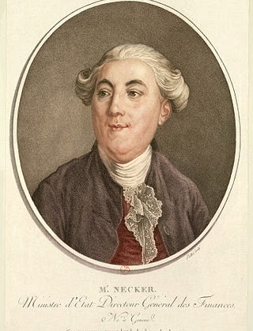
Бюджет (з франц. budget, старонормандського bougette — «шкіряний гаманець») — фінансовий план певного суб'єкта (сім'ї, бізнесу, організації, держави і т. д.), який встановлюється на певний період.
Першим роком на шляху формування бюджету вважається 1781 р. Саме тоді міністр фінансів Франції Жак Неккер представив звіт королю Людовіку ХVІ про стан фінансів нації.
Уперше був оприлюднений офіційний документ, який вміщував середні звітні дані за декілька років про державні доходи та видатки країни. До цього часу на рівні держави складалися окремі кошториси та рахунки, дуже часто неповні, лише за основними параметрами фінансового господарства.
Сам термін «бюджет» набув розповсюдження в офіційних документах лише на початку ХІХ ст.

Slide 9

Особистий бюджет або сімейний бюджет - це фінансовий план, який підсумовує доходи і витрати родини за певний період часу.
Знання, як правильно вміти управляти грошима,
може зробити вас майже невразливими до економічних труднощів.
Бенджамін Франклін,
один із засновників США, політичний діяч, дипломат, науковець, письменник, журналіст, видавець
В даний час проблема вивчення формування і витрачання сімейного бюджету стає особливо актуальною, оскільки сімейний бюджет є невід'ємною частиною бюджету держави. Він є основою добробуту всієї держави і відображає рівень розвитку економіки.

Slide 10
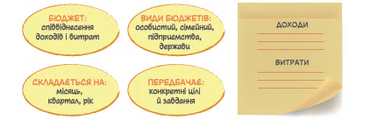
Завдання
Ознайомтеся з інформацією.
Сформулюйте своїми словами, що таке бюджет, які бюджети розрізняють, на який час бюджет складається і що передбачає.

Slide 11
Навіщо вести особистий бюджет і кому це потрібно?
1. Контроль витрат. Ви можете навіть не помічати, що величезна частина ваших коштів йде, наприклад, на одяг. Розписаний особистий бюджет допоможе зрозуміти це і задуматись перед купівлею наступної сорочки чи плаття. Як наслідок — емоційних покупок стане менше.
2. Можливість заощаджувати. Разом зі зменшенням витрат приходить можливість більше відкладати. Крім того, ви знатимете, скільки саме заощадили кожного місяця, і зможете прогнозувати великі покупки.
3. Розуміння фінансового становища загалом. Зі знанням доходів, витрат та цілей ви почнете більш чітко формулювати свої потреби. Наприклад, у вас є бажання відкладати більше. Бюджет допоможе зрозуміти, що для цього краще: економити чи знайти додатковий прибуток. Бо перший варіант часто менш доцільний. Якщо ви, наприклад, живете у Києві, знімаєте квартиру та отримуєте 9 тисяч грн, у цій ситуації складно накопичити на нову машину.
4. Впевненість у завтрашньому дні. Ви завжди знаєте, скільки у вас грошей. А отже, можете розподілити їх так, щоб не голодувати за тиждень до зарплати.
5. Особистий бюджет як інструмент досягнення своїх цілей. Спочатку ви формуєте резервний фонд, потім збираєте на відпочинок на морі чи в Карпатах, а з часом ставите такі масштабні цілі як автівка чи навіть житло для родини.

Slide 12
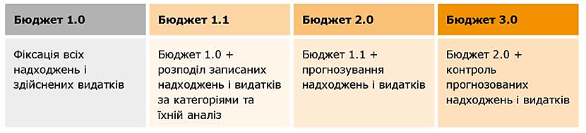

Є декілька способів ведення особистого (сімейного) бюджету, які умовно можна представити таким чином

Slide 13
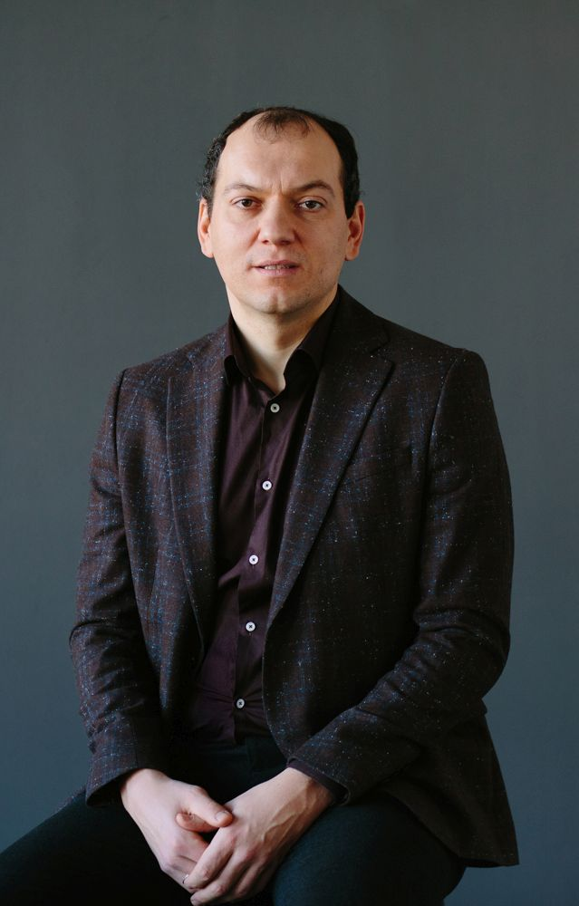
Особистий бюджет: з чого почати?
По-перше, потрібно обрати спосіб ведення бюджету. Залежно від ваших цілей та рівня знань, фінансовий радник Любомир Остапів виділяє 4 основних способи:
1. Простий, або «для чайників». Легкий варіант, потребує лише запису витрат.
2. Класичний. Потрібно фіксувати ще й доходи. Спосіб також підходить для новачків. Він не важчий за перший, зате завдяки йому ви зрозумієте, скільки ви відкладаєте та як співвідносяться ваші витрати з прибутками.
3. «Не парюсь». Метод, який вимагає найменше часу та зусиль. Але й надає мінімум інформації.
4. «Експерт». Цей спосіб вимагає більше знань та зусиль. Він підійде людям з економічною освітою, інвесторам або тим, хто дуже цікавиться темою особистого бюджету.
український фінансист, підприємець, громадський діяч, популяризатор фінансової грамотності та автор книг, засновник освітнього проєкту "Сімейний Бюджет"
український фінансист, підприємець, громадський діяч, популяризатор фінансової грамотності та автор книг.

Slide 14

Простий спосіб вести особистий бюджет
Для початку визначте 10-12 категорій витрат. Поділіть їх на регулярні (їжа, комунальні послуги, одяг та взуття і т.д.) та емоційні (розваги, подорожі, благодійність, техніка тощо). Це відокремлення потрібне, щоб побачити свій прожитковий мінімум на місяць. Бо витрати другої групи можуть викривлювати статистику одного місяця і створити плутанину у бюджеті, якщо змішати їх з регулярними витратами.
Як аналізувати? У кінці місяця (а ще краще — трьох) підрахуйте свої витрати у кожній категорії. Можливо, на щось ви витрачаєте більше, ніж хотіли б? Якщо це так, спитайте себе:
•чому на цю категорію йде саме стільки грошей;
•чи можливо скоротити витрати.

Slide 15

Класичний спосіб вести особистий бюджет
Правила ті ж самі, що й для простого способу. Тільки крім витрат, потрібно записувати ще й доходи. Для них також краще зробити окремі категорії: зарплата, гонорари за підробітки, відсотки по кредиту тощо. Якщо ви інвестуєте гроші, зробіть окремий пункт «Інвестиції» та розділіть його на підкатегорії.
Класичний спосіб не набагато важчий за простий. Та користі від нього значно більше.
Чому це корисно? Уявіть, що хочете придбати якусь річ за 24 тисячі гривень. Завдяки записам ви знаєте: ваш дохід = 12 тисяч грн у місяць, а на життя потрібно 8 тисяч. Тепер ви можете зпрогнозувати, що потрібна сума накопичиться через 6 місяців. Далі цей термін можна спробувати зменшити, контролюючи витрати та збільшуючи дохід.
Для простого й класичного способу критично важливо підібрати мобільний додаток — зручний для вас і з функцією синхронізації з банківськими виписками. Або завжди можна скористатися таблицями.

Slide 16

Спосіб вести особистий бюджет «Не парюсь»
Ідеальний спосіб для тих, хто не відчуває потреби у економії чи заощадженнях, але хоче стежити за станом рахунків.
Як це працює? На початку місяця запишіть свої активи — будинок, машину, гроші на рахунку, готівку та інше. Поверніться до записів через місяць. Повторіть ту ж саму процедуру і порівняйте результати з минулими підсумками. Так ви побачите, чи вдалося щось накопичити за цей період.
На YouTube-каналі Любомира Остапіва є шаблон відповідної таблиці з коментарями, як нею користуватися.

Slide 17

Спосіб вести особистий бюджет«Експерт»
Полягає у прискіпливому стеженні за рахунками та їх балансами. В основі способу — такий же запис доходів та витрат. Але з’являється кілька нових правил.
1. Розділити всі рахунки: банківські карти (кожна окремо), готівка, інвестиції тощо. А також за валютою — євро, долари, гривні.
2. Записувати як зовнішні, так і внутрішні транзакції. Перші — це витрати. Другі — будь-які перекази між вашими рахунками (зняття готівки з картки, обмін доларів на гривні та інше).
3. Робити переоцінку свого майна. Якщо, наприклад, у вас є машина, через 2 роки вона буде коштувати дешевше, ніж зараз. Це потрібно відображати у записах.
Яку користь дає спосіб «Експерт»? Ви завжди точно знаєте, скільки у вас активів і можете відстежувати свої пасивні доходи, якщо займаєтесь інвестиціями.

Slide 18
Етапи ведення сімейного бюджету
щоденний запис усіх надходжень та витрат;
розподіл витрат на категорії та підкатегорії;
підрахунок наприкінці місяця підсумків у всіх розділах з метою виявлення найбільш витратних статей;
- зробити таблицю за доходами, не забуваючи про врахування всіх джерел надходження грошей.

Slide 19
Способи ведення сімейного бюджету
Зошит чи блокнот, ручка чи олівець. Наприкінці місяця знадобиться калькулятор. Недоліками такого методу являється те, що всі підсумки доведеться рахувати вручну. Це займає багато часу та легко можна помилитися у розрахунках.
Таблиці в Excel – із переваг можна відмітити гарне оформлення, можливість відмічати різними кольорами доходи та витрати, зробити заливку всієї таблиці або окремих осередків. Автоматично підраховувати підсумки з допомогою нескладних налаштувань. Наявність графічної аналітики, що дозволяє будувати кругові та стовпчасті діаграми.
Google таблиці – набір функцій та інтерфейс з таблицями в Excel дуже схожі. Переваги – це заповнення таблиць в онлайн-режимі, нічого не треба зберігати, все відбувається автоматично і в разі поломки комп’ютера всі таблиці зберігаються з легким доступом.
Спеціальні програми – зазвичай, адаптовані і синхронізовані версії як для комп’ютера, так і телефону. Тому можна вести бухгалтерію, де завгодно. Мають досить простий і зрозумілий інтерфейс. Наприклад: Monefy, Spendee, Wallet, Family Budget тощо.

Slide 20

Метод конвертів
Класичний
одяг
харчування
транспорт
накопичення
ліки
освіта
розваги
комуналка

Slide 21
6 конвертів
10%
10%
Освіта
55 %
Найбільш
необхідне
Фінансова свобода
10%
Резервний
фонд
10%
5%
Доброчинність і подарунки
Розваги

Slide 22
5 конвертів
60 %
10%
10%
Поточні потреби
Фінансова свобода
Резервний
фонд
10%
10%
Розваги
Освіта

Slide 23
4 конверти
ІV тиждень
100%
Інвестиційні цілі
та крупні покупки
10%
ІІІ тиждень
Регулярні та
передбачувані платежі
І тиждень
І І тиждень

Slide 24

Метод «Заплати собі першому»
Немає різниці яка сума зарплати, 10% потрібно одразу відкладати, а на інші гроші жити.
Через деякий час ви звикнете до такого режиму і не помітите, що залишаєте на витрати 90% зарплати. Повірте, це перевірено не однією людиною. Коли ви звикнете відкладати 10%, збільшіть цю суму до 15-30%.

Slide 25
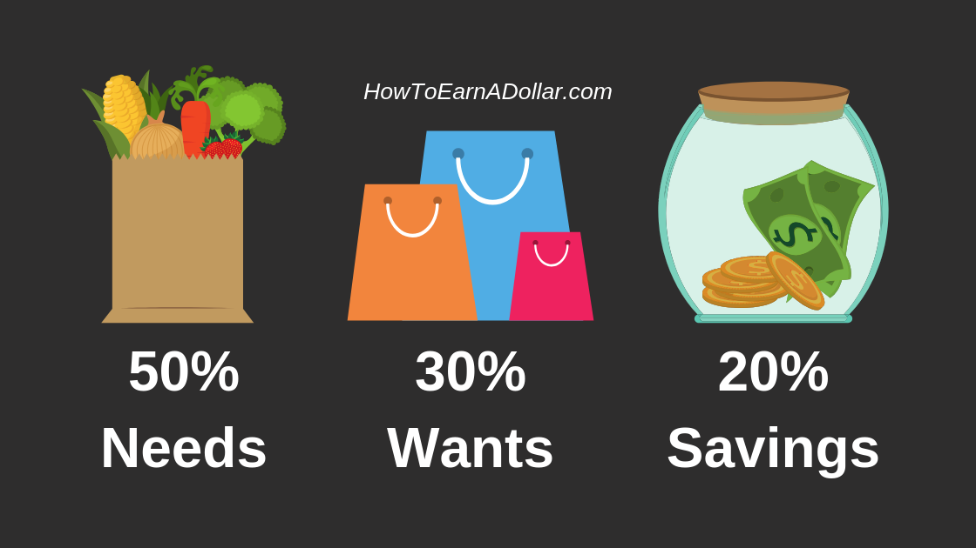
Метод 50-30-20
де 50% — це основні витрати
наприклад, одяг, продукти, медицина
30% — емоційні витрати:
відпустки, розваги, книги…
20% — заощадження.

Slide 26
Фінансові цілі сім’ї повинні бути такими:
• конкретними. Правильно поставлені цілі завжди досить конкретні і визначають подальші дії. Наприклад: накопичити достатньо грошей на купівлю автомобіля (а не просто почати збирати гроші);
• вимірними. Треба розуміти, що конкретно потрібно зробити, щоб досягти поставленої мети, а також знати, наскільки вже близько до виконання наміченого плану. Наприклад: автомобіль коштує 120 000 гривень, а на даний час уже є 60 000 гривень. Значить, залишилося накопичити ще 60 000 гривень. Цілі на зразок «хочу мати більше грошей» практично недосяжні. Такі розпливчасті формулювання настільки невизначені, що людина не дізнається, як і коли цієї мети досягне;
• досяжними. Подальші дії сім’ї повинні бути реально можливими. Наприклад: відомо, що для досягнення даної цілі буде потрібно один рік;
• нагальними. Поставлені цілі повинні відповідати здоровому глузду. Не слід докладати зусиль для досягнення мети, яка не відповідає особистим потребам. Наприклад: якщо людина не впевнена, що їй у конкретний момент часу треба купити 18 пар туфель (навіщо збирати для цього гроші?);
• визначеними за часом. Треба намагатися досягти намічених результатів до певної дати.

Slide 27
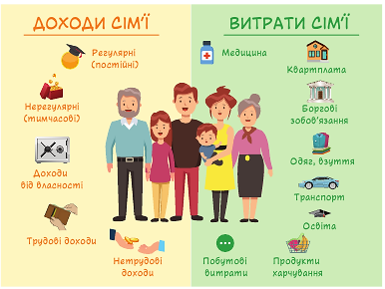
Різні сім’ї мають різний бюджет, оскільки доходи й витрати в усіх різні Але є сім’ї, які мають приблизно однакові доходи, а живуть по­різному. Одні ледь дотягують до наступної зарплати та навіть часто беруть у борг. У інших вистачає на все потрібне, вони навіть можуть заощаджувати гроші на відпочинок чи великі покупки.

Slide 28
Обговорюємо
Наведіть власні приклади схожих ситуацій. Обговоріть, чому так трапляється.
Сім’ї, у яких витрати перевищують доходи, зазвичай мають борги перед знайомими, родичами, друзями чи банком. Якщо не зменшити витрати, борги будуть зростати, що призведе до незадоволення, розчарування, конфліктів у родині, втрати друзів.
Сім’ї, у яких сімейний бюджет сплановано, частину коштів за­ощаджують, наприклад, на купівлю нової побутової техніки або на ремонт. Отже, щомісяця зберігається баланс між витратами та доходами.
Тож основне завдання під час складання бюджету сім’ї — правильно розподілити очікувані доходи за різними статтями витрат: обов’язкові рахунки та витрати, продукти, одяг, транспорт, розваги, заощадження тощо.
Важливо диверсифікувати свої доходи.

Slide 29
Цікавий факт
Згідно зі світським і діловим етикетами, не рекомендується дарувати надто дорогі подарунки. У першому випадку можна скористатися європейською рекомендацією — вартість подарунка має становити близько 5 % від передбачуваного доходу того, кому дарують.
У другому випадку головне, щоб подарунок був якісним, оригінальним та індивідуальним. Ці обмеження не поширюються на родичів і близьких людей.

Slide 30
Розв’язуємо проблему
Які критерії ви враховуєте, коли обираєте подарунок рідним чи друзям?
Яких подарунків очікуєте ви?
Чи замислюєтеся ви про дохід тих, кому даруєте? Що, на вашу думку, є найцінніше в подарунку?
Моделюємо ситуацію
Припустімо, що сукупний дохід вашої сім’ї становить 39 тис. грн на місяць. До нього входять заробітна платня батька (28 140 грн) і допомога матері по догляду за восьмимісячною сестричкою (860 грн). У вас є квартира, що дісталася в спадок від бабусі, і батьки здають її в оренду за 6 тис. грн на місяць. Кілька років тому батьки купили акції однієї великої компанії та отримують дивіденди, що становлять 4 тис. грн на місяць.
• Складіть структуру доходів вашої родини (у відсотках) у вигляді кругової
діаграми.

Slide 31
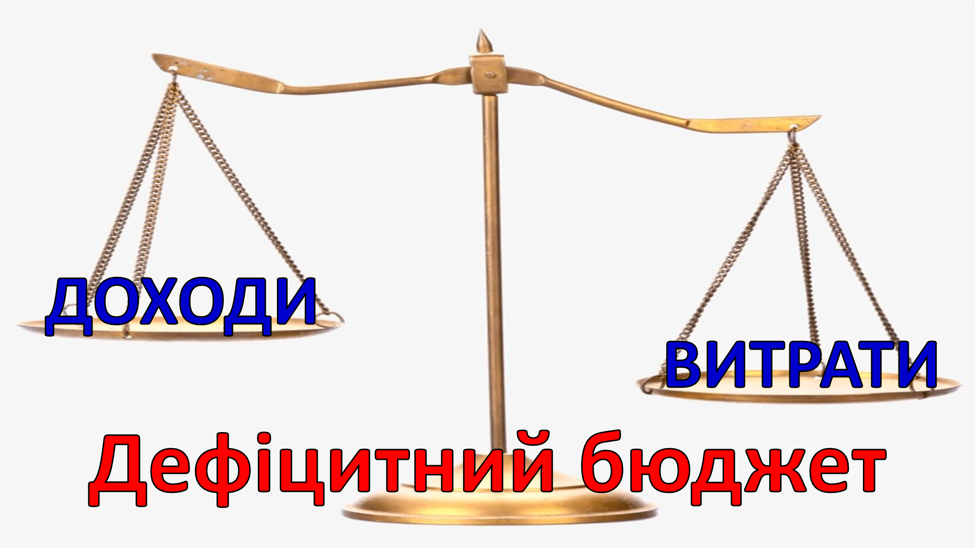


Який буває бюджет
Дефіцитний бюджет означає, що доходи менші за витрати, тобто грошей замало для покриття витрат. У цьому разі потрібно або збільшувати доходи, або зменшувати витрати.
Профіцитний бюджет (надлишковий) спостерігається, коли доходи більші за витрати, тобто грошей достатньо. У цій ситуації слід замислитися над тим, як ефективніше використовувати надлишок грошей. Цю різницю можна заощадити.
Збалансований бюджет — це такий бюджет, у якому доходи дорівнюють витратам. Однак зовнішній баланс не обов’язково означає внутрішній баланс. Доцільно планувати бюджет так, щоб серед витрат був фінансовий резерв — на непередбачені витрати та заощадження.

Slide 32


Спільний бюджет означає, що доходи всіх членів сім’ї надходять
у спільну скарбничку, а далі їх розподіляють за статтями видатків.
За роздільного бюджету кожний платоспроможний член сім’ї має свій дохід, але зазвичай є загальні статті витрат, наприклад кварт­плата або продукти.
Одноосібний бюджет — це сплата всіх видатків одним із членів
сім’ї.

Slide 33
Обговорюємо
Який вид бюджету практикує ваша родина?
Якому бюджету ви віддали б перевагу? Обґрунтуйте свою думку.
Моделюємо ситуацію
У сім’ї Зубрицьких сукупний дохід становить 30 тис. грн. Витрати
на найпотрібніше — 16 тис. грн. До того ж Павло Зубрицький витрачає
на машину, спорт, одяг і взуття щомісяця 5,5 тис. грн, а витрати його
дружини Олени на косметику, спорт, одяг, взуття, театр складають
4,5 тис. грн. На свого маленького сина Олега, який ходить у дитячий
садок, витрачають 2,8 тис. грн.
• Що утворюється внаслідок такого бюджетування в сім’ї Зубрицьких: дефіцит чи профіцит? Які наслідки такого планування своїх фінансів?

Slide 34
9 лайфхаків для економії
1. Зробіть перерву перед великою покупкою. Сподобалась річ у магазині? Поверніться за кілька днів і придбайте, якщо вона все ще буде потрібна. Хочете новий смартфон? Походіть із цією думкою місяць. І тільки тоді вирішуйте, купувати чи ні. Це вбереже вас від емоційних витрат.
2. Складайте списки покупок.
3. Поїжте, перш ніж іти в магазин. Голодна людина накупить більше непотрібних продуктів.
4. Профілактика дешевше лікування. Не економте на візитах до стоматолога чи загальному аналізі крові раз на рік. Так, ви витратите на це сотні гривень. Але запущена хвороба обійдеться у тисячі чи навіть десятки тисяч.
5. Перед придбанням акційних товарів чесно спитайте себе: «Я купую, тому що знижка чи мені це дійсно потрібно?»
6. Звертайте увагу на сезонні овочі, фрукти. А щоб радувати себе ними взимку, заморожуйте частину влітку.
7. Носіть із собою багаторазову пляшку для води
8. Не купуйте нові книги, якщо на поличці є мінімум три непрочитані.
9. Зробіть енергозбереження частиною свого життя. Наприклад, тости економічніше робити в тостері, а не на грилі. А коли вам потрібно 2 чашки чаю, не обовязково кипятити повний чайник.

Slide 35
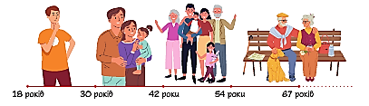
Розв’язуємо проблему
Розгляньте умовний поділ життя людини за етапами. Для якого етапу життя людини, на вашу думку, характерні найбільші витрати? Поясніть чому.
Як ви гадаєте, про який вік ідеться в англійському прислів’ї «Легкий гаманець — важке прокляття»?
СЕКРЕТИ РОЗУМНОГО РІШЕННЯ
Полічіть, скільки ви витрачаєте кишенькових грошей щомісячно на відвідування закладів швидкого харчування. Подумайте, що ви могли б придбати на гроші, що залишилися, якби харчувалися, наприклад, у шкільній їдальні. Зробіть висновок.

Slide 36
ТОППОРАДА
Головне правило — економія має наближати вас до ваших фінансових цілей і відповідно робити щасливішими, а не заганяти в глухий кут під назвою «у нас немає грошей, і ми не можемо собі це дозволити». Тому не можна заощаджувати на харчуванні, здоров’ї, речах, які допомагають заощаджувати час, і на тому, що робить вас реально щасливими.
Дотримуйтеся головного правила сімейного бюджету: сума витрат
у середньостроковому періоді (2–3 роки) не повинна перевищувати суми доходів.

Slide 37
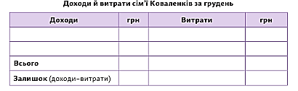
Практична робота
Складання сімейного бюджету
Завдання 1. Складіть приклад бюджету сім’ї Коваленків на місяць на підставі наведеної нижче інформації. Під час складання бюджету скористайтеся нижчеподаною таблицею. Особливу увагу приділіть доходам і витратам, розбивши їх на постійні та тимчасові статті. Розрахуйте суму статей доходів і витрат та їх питому вагу загалом протягом грудня. Розрахуйте можливі суми заощаджень для цієї сім’ї.
Завдання 2. За допомогою інтернет-мережі дізнайтесь, які додатки для розрахунку бюджету існують. Скільки користувачів послуговуються ними?

Slide 38
Сім’я Коваленків складається з п’яти осіб: батько, мати, дочка­студентка, два сини, 8 і 11 років, і бабуся. Вони проживають у приватному будинку за містом.
Щомісячна заробітна платня батьків складає 46 тис. грн. Пенсія бабусі — 8300 грн. Дочка отримує стипендію 2000 грн. У сім’ї є земля, яку вони отримали в спадок і здають в оренду, за що отримують щороку 7000 грн.
Щомісяця сім’я Коваленків на оплату комунальних послуг витрачає 4600 грн, на харчування — 8000 грн, на оплату гуртожитку для дочки­ студентки — 600 грн.
Щомісяця на кишенькові витрати старшому синові виділяють 400 грн. Сім’я збирає кошти на новий автомобіль. Зараз батьки дістаються до роботи автобусом, що за п’ятиденного робочого тижня в місяць становить 2400 грн. Бабуся постійно приймає таблетки, що їй призначив лікар, загальна вартість яких щомісячно становить 660 грн. Молодший син відвідує секцію футболу, за що потрібно платити 400 грн на місяць, а старший син бере щотижня додатковий урок з англійської мови, який коштує 200 грн. Цього місяця в дитячому садку святкували День святого Миколая, і мама придбала молодшому сину костюм за 550 грн та чобітки за 1200 грн, оскільки старі зносилися. У грудні батьки отримали 13­ту зарплату, яка загалом становила 42 тис. грн.

Slide 39
Коротко про головне
Бюджет — це план доходів і витрат людини (сім’ї, бізнесу, організації, держави тощо), що встановлюється на визначений період часу.
Він ведеться для контролю над фінансовим станом задля зменшення незапланованих витрат і виключення непотрібних.
Бюджет може бути дефіцитним, профіцитним і збалансованим.
Для того щоб полегшити завдання ведення бюджету, існує безліч спеціальних програм.

Slide 40
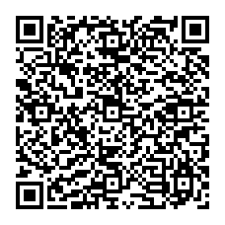
Перевіряємо себе
https://wordwall.net/play/77728/347/448
https://wordwall.net/play/77729/336/833
Перейшовши за посиланням або QR-кодом, ознайомтеся з головними додатками для ведення бюджету. Поділіться і нформацією з батьками. Можливо, і ваша сім’я обере один з них для ведення бюджету. https://harazd.bank.gov.ua/article/finansove-planuvanna/finansovi-cili/finansi-u-smartfoni-mobilni-zastosunki-dla-planuvanna-budzetu
Що вам найкраще вдалося на уроці, а з чим виникли труднощі? Як отримані знання знадобляться вам у житті?

Slide 41
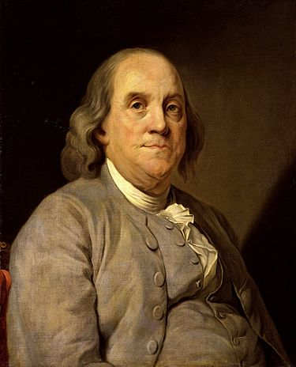
Думки в дорогу
Хто купує зайве, врешті-решт
продає необхідне.
Бенджамін Франклін,
один із засновників США, політичний діяч, дипломат, науковець, письменник, журналіст, видавець

Slide 42
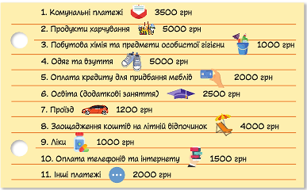
Домашнє завдання
1. Складіть бюджет на тиждень, ураховуючи всі свої доходи та витрати. Спробуйте дотримуватися цього бюджету та наприкінці тижня оцініть, наскільки успішно вам удалося заощадити.
2. Фінансовий геній
Уявіть, що витратна частина бюджету вашої сім’ї складається з таких статей:
1. Який дохід має бути у вашої родини щомісяця, щоб заощаджувати 5 % від суми доходів?
2. У вас спільний сімейний бюджет, і хтось із членів вашої родини вирішив купити кавомашину та витратити на це в цьому місяці певну частину грошей.
Чи повинен він порадитися із сім’єю щодо цієї купівлі? Якби ви брали участь у розмові із сім’єю на цю тему, як ви обґрунтовували б потребу в цій купівлі, які аргументи наводили б?

